Slide 1


Hybrid Mobile App Development
Gestures (Agora mais fácil)

Slide 2

Gestures
O que é?
Como gestures, vamos entender a capacidade do nosso aplicativo entender diferentes tipos de toque, seja quantidade, duração e movimentação

Slide 3
Gestures
O que vamos ver hoje
Click
Multiple Click
Swipe (Fling)
Move
Pinch

Slide 4
Gestures
React Native Gesture Handler
É a biblioteca mais utilizada, e recomendada oficialmente para a detecção de gestures em aplicativos feitos com React Native

Slide 5
Gestures
React Native Gesture Handler
Gestures disponíveis:
Pan (Drag)
Tap
Long Press
Rotation
Fling (Swipe)
Pinch

Slide 6
Gestures
React Native Reanimated
É a biblioteca utilizada junto com a RNGH para gerarmos animações como reação aos gestures detectados.

Slide 7
Gestures
Gerando o projeto
Vamos utilizar o Expo, mas utilizaremos já com o reanimated instalado
npx create-expo-app my-app -e with-reanimated

Slide 8
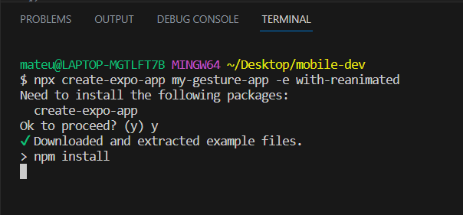
Gestures

Slide 9
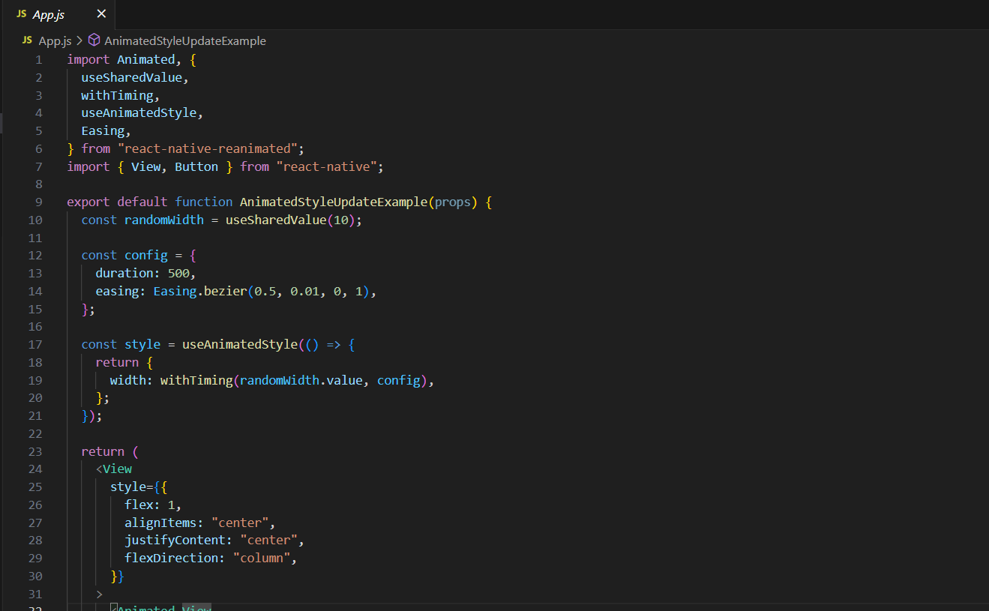
Gestures
React Native Reanimated
É a biblioteca utilizada junto com a RNGH para gerarmos animações como reação aos gestures detectados.

Slide 10
Gestures
Gerando o projeto
npx expo install @expo/webpack-config@^19.0.0
npm install react-native-gesture-handler

Slide 11
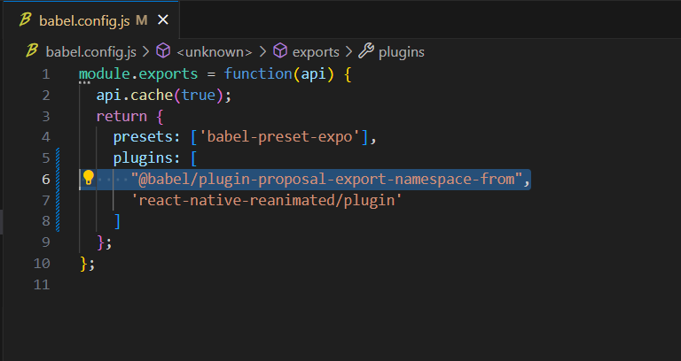
Gestures
Adicionando o plugin do Babel
"@babel/plugin-proposal-export-namespace-from"

Slide 12


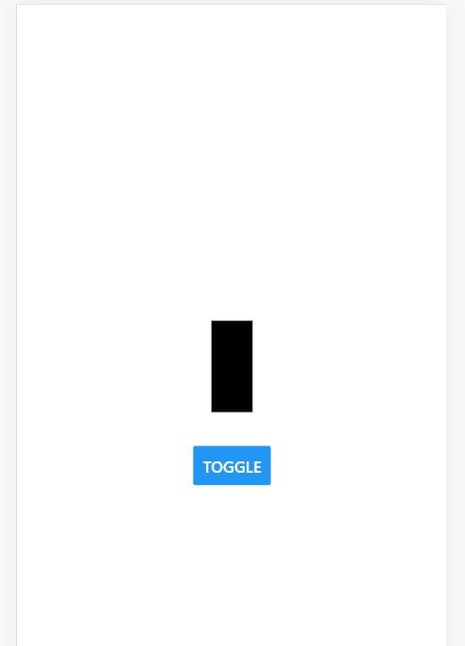
Gestures
Rodando o exemplo

Slide 13
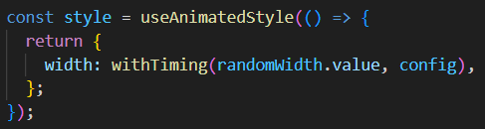
Gestures
Entendendo a animação

Slide 14
Gestures
UseSharedValue
Utilizado para salvar os valores das animações, com 2 aspectos importantes:
1 - Salvar os dados de maneira que podem ser usadas na thread de animação e na thread de principal
2 - O aplicativo reage a mudanças desse valor

Slide 15
Gestures
UseAnimatedStyle
Cria um style que é modificado em tempo real por animações, para facilitar a aplicação de animações nos componentes

Slide 16
Gestures
withTiming
É um dos tipos de controle para as transformações, utilizando uma duração para determinar o ritmo. Exemplo de outros:
withSpring (efeito mola)
withDecay (efeito de desaceleração)
withSequence (sequencia de animaçoes)
withRepeat (loop)

Slide 17
Gestures
Detecção de Gestures
Agora vamos de fato começar a detectar os gestures.
Utilizando a biblioteca RNGH, precisamos encapsular o componente que irá responder com o componente de GestureDetector.
Além disso, para o Android, precisamos utilizar uma View especial GestureHandlerRootView

Slide 18
Gestures
GestureDetector e Gesture
Para detectarmos os gestures pelo componente GestureDetector, precisamos passar uma prop de gesture para ele.
O objeto a ser passado a essa prop é gerado pelos métodos disponíveis no objeto Gesture, que iremos importar da RNGH

Slide 19
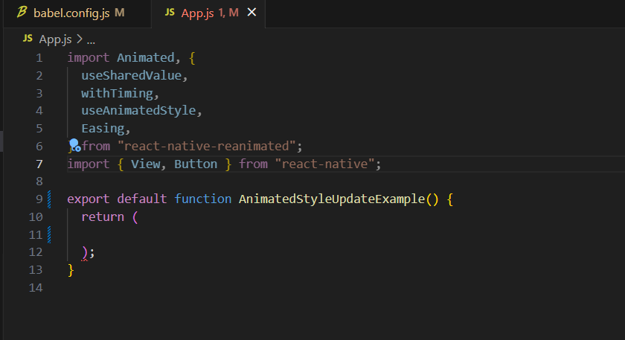
Gestures

Slide 20
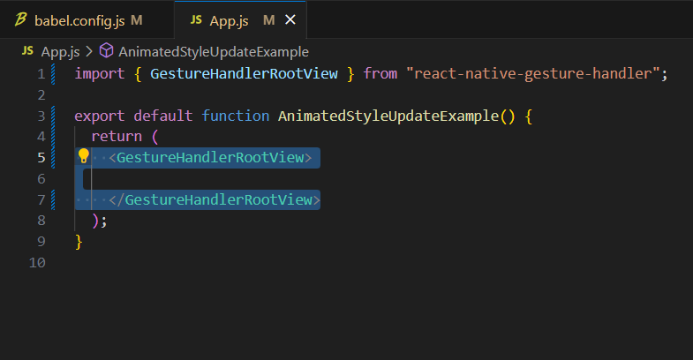
Gestures

Slide 21
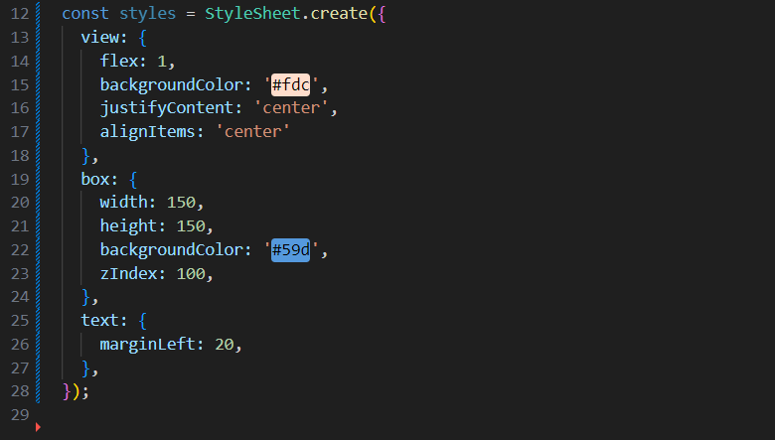
Gestures

Slide 22
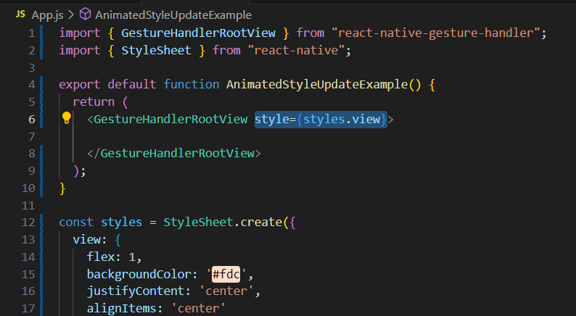
Gestures

Slide 23
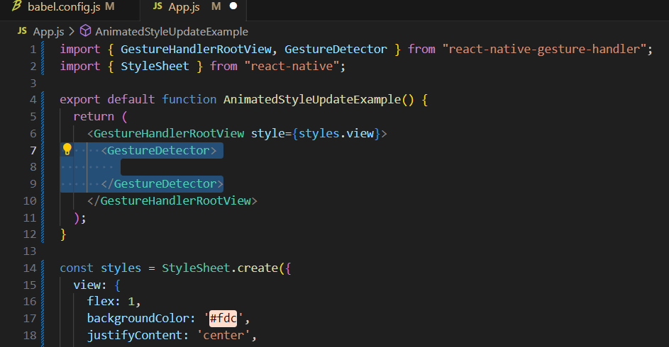
Gestures

Slide 24
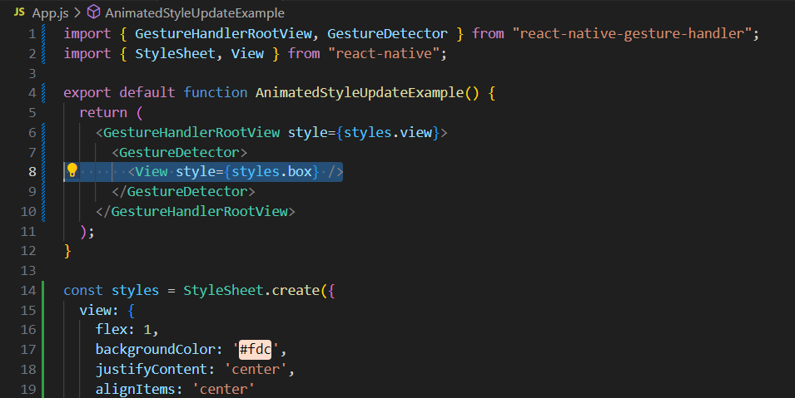
Gestures

Slide 25


Slide 26
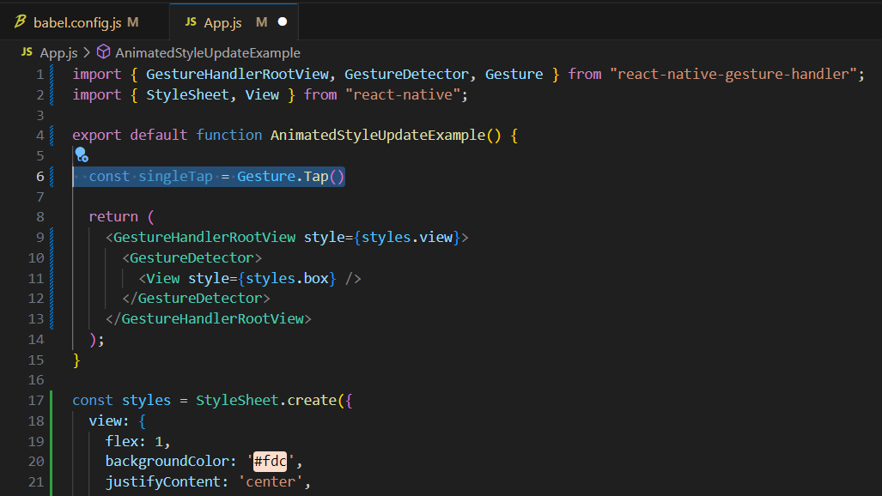
Gestures

Slide 27
Gestures
Tap gesture
O gesture de tap tem alguns métodos para configurá-lo, e os callbacks que iremos chamar quando ele for executado

Slide 28
Gestures
Tap gesture
maxDuration - number: Define o tempo em ms em que o usuário precisa interrompar o toque na tela, para ser considerado um tap
numberOfTaps - number: Número de taps necessários para ativar a detecção do gesture

Slide 29
Gestures
Tap gesture - callbacks
onStart: É chamado quando o gesture é detectado e iniciado
onFinish: É chamado quando o gesture foi iniciado, e foi finalizado corretamente

Slide 30
Gestures
Tap gesture - callbacks
onBegin: É chamado no início da detecção, mas não foi confirmado o gesture ainda (início do toque)
onFinalize: É chamado no fim da detecção, não importa se o gesture foi confirmado ou não

Slide 31
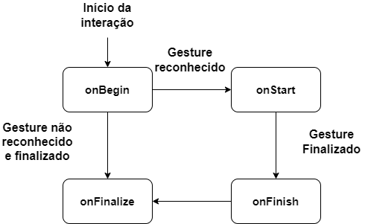
Gestures

Slide 32
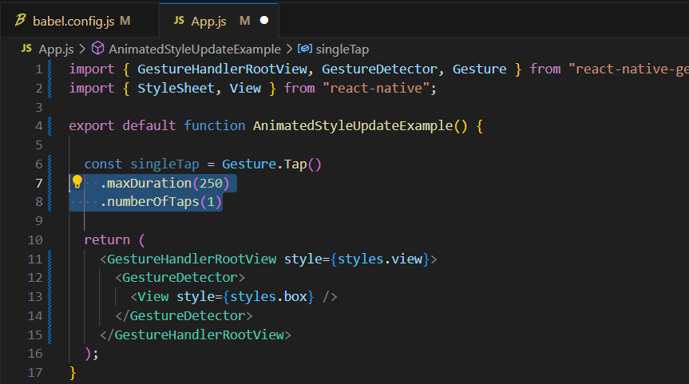
Gestures

Slide 33
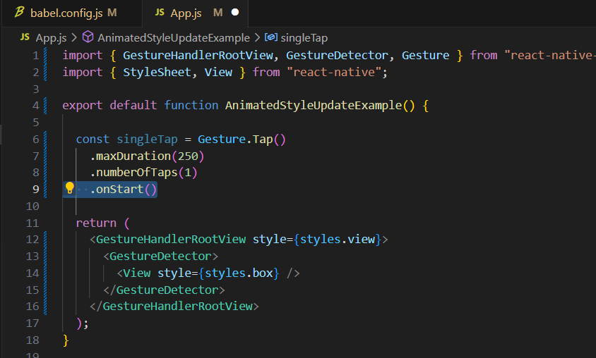
Gestures

Slide 34
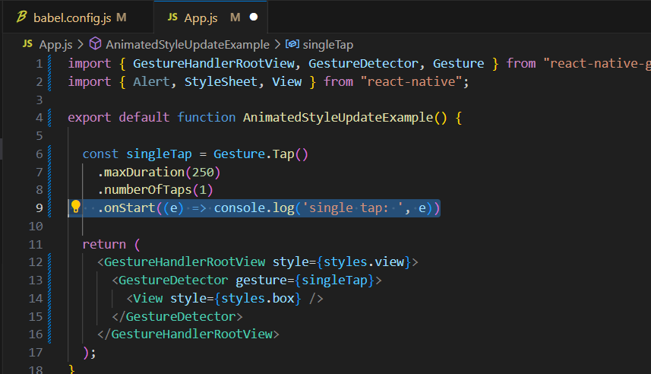
Gestures

Slide 35
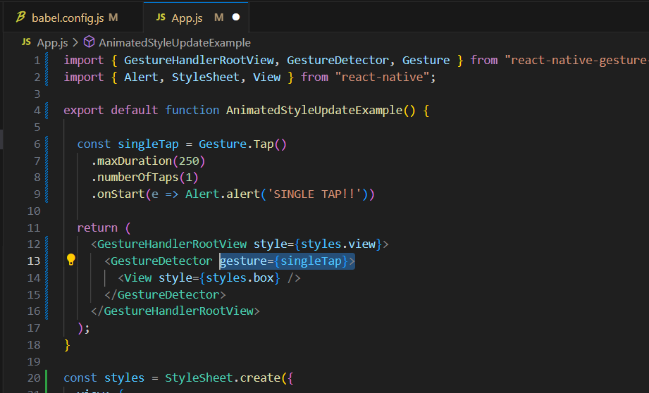
Gestures

Slide 36
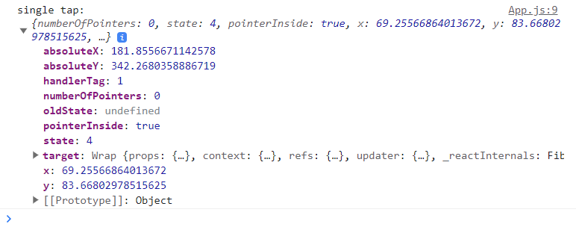
Gestures

Slide 37
Gestures
Múltiplos taps
Se quisermos reconhecer double tap, triple tap, quadruple tap, quintuple tap… É só mudarmos o número de taps
Mas e se quisermos reconhecer o single tap para uma função, e o double tap para outra? Como fazemos para reconhecer mais de um Gesture?

Slide 38
Gestures
Múltiplos taps
Se quisermos reconhecer double tap, triple tap, quadruple tap, quintuple tap… É só mudarmos o número de taps
Mas e se quisermos reconhecer o single tap para uma função, e o double tap para outra? Como fazemos para reconhecer mais de um Gesture?

Slide 39
Gestures
Juntando gestures
A RNGH nos da opções de juntar gestures utilizando alguns métodos, e passando outros gestures de parâmetros.
Cada um desses 3 métodos irá juntar os gestures com condições e preferências diferentes

Slide 40
Gestures
Juntando gestures
A RNGH nos da opções de juntar gestures utilizando alguns métodos, e passando outros gestures de parâmetros.
Cada um desses 3 métodos irá juntar os gestures com condições e preferências diferentes

Slide 41
Gestures
3 opções de compose
Gesture.Exclusive: Só um gesture pode ser ativado de cada vez, com preferência para os gestures passados antes. A detecção dos outros gestures continua.

Slide 42
Gestures
3 opções de compose
Gesture.Race: O primeiro gesture a ser ativado cancela todos os outros, ou seja, caso outros gestures estivessem a caminho das condições, eles tem que “reiniciar”

Slide 43
Gestures
3 opções de compose
Gesture.Simultaneous: Esse é o que vira bagunça. Todos os gestures podem ser ativados, sem nenhum atrapalhar o outro

Slide 44
Gestures
Testando com singleTap e doubleTap
Vamos entender como cada um desses composes funcionam, utilizando singleTap e doubleTap, e mudando a ordem dos parâmetros

Slide 45
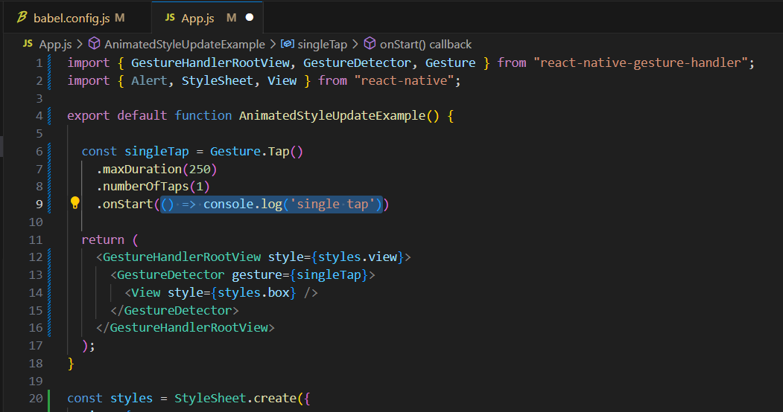
Gestures
Testando com singleTap e doubleTap
Vamos entender como cada um desses composes funcionam, utilizando singleTap e doubleTap, e mudando a ordem dos parâmetros

Slide 46
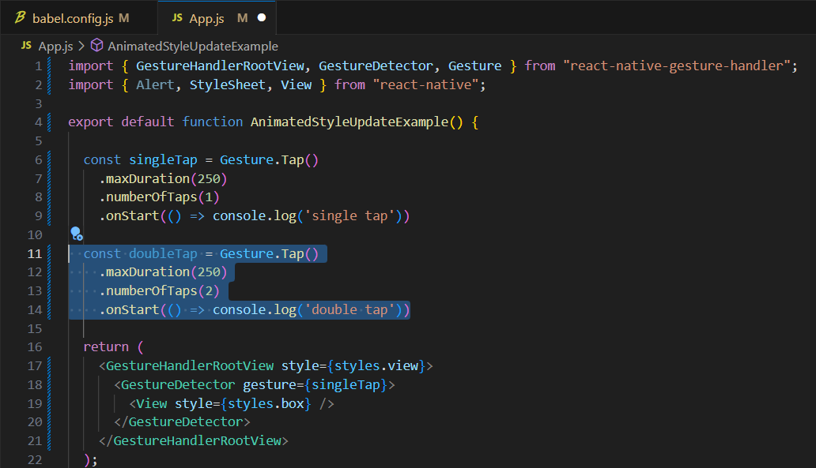
Gestures
Testando com singleTap e doubleTap
Vamos entender como cada um desses composes funcionam, utilizando singleTap e doubleTap, e mudando a ordem dos parâmetros

Slide 47
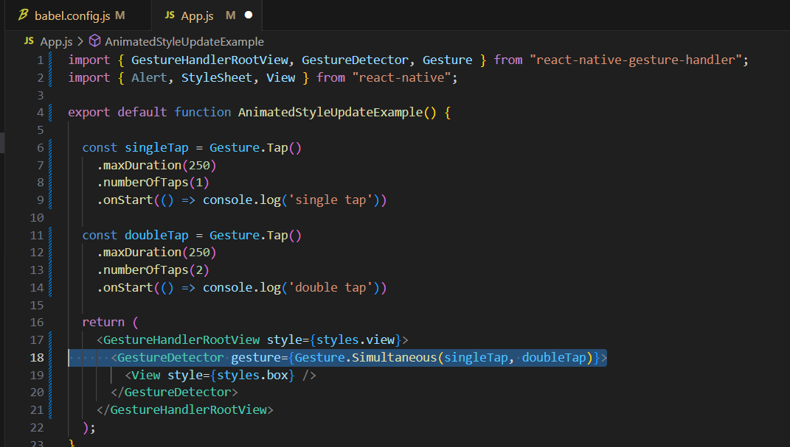
Gestures
Testando com singleTap e doubleTap
Vamos entender como cada um desses composes funcionam, utilizando singleTap e doubleTap, e mudando a ordem dos parâmetros

Slide 48
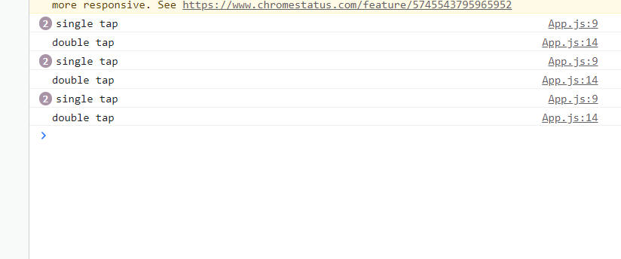
Gestures
Testando com singleTap e doubleTap
Vamos entender como cada um desses composes funcionam, utilizando singleTap e doubleTap, e mudando a ordem dos parâmetros

Slide 49
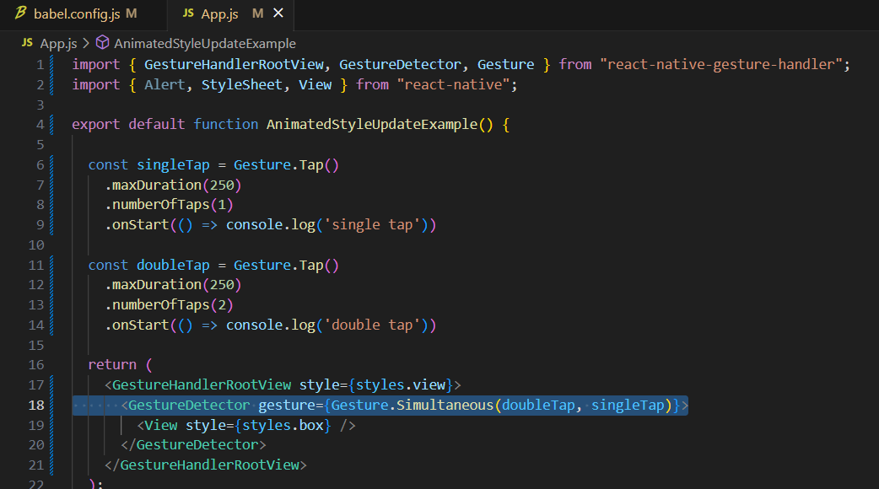
Gestures
Testando com singleTap e doubleTap
Vamos entender como cada um desses composes funcionam, utilizando singleTap e doubleTap, e mudando a ordem dos parâmetros

Slide 50
Gestures
Testando com singleTap e doubleTap
Vamos entender como cada um desses composes funcionam, utilizando singleTap e doubleTap, e mudando a ordem dos parâmetros

Slide 51
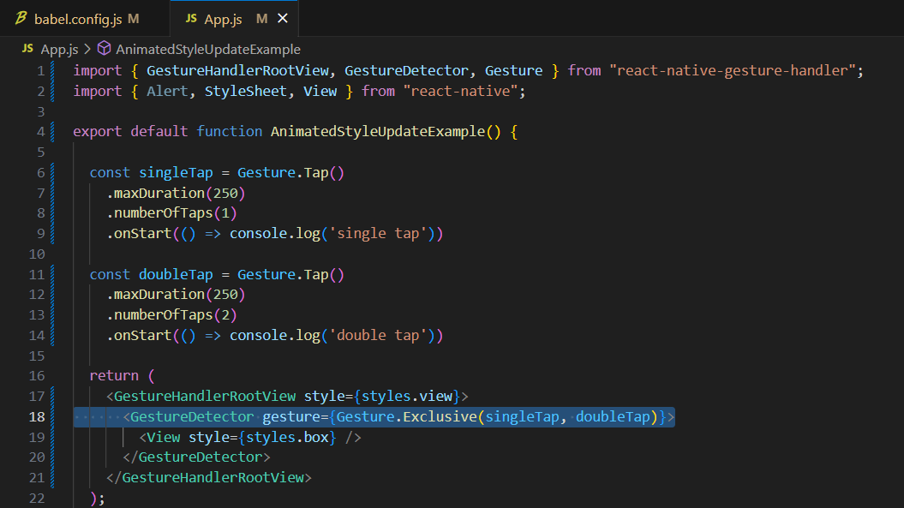
Gestures
Testando com singleTap e doubleTap
Vamos entender como cada um desses composes funcionam, utilizando singleTap e doubleTap, e mudando a ordem dos parâmetros

Slide 52
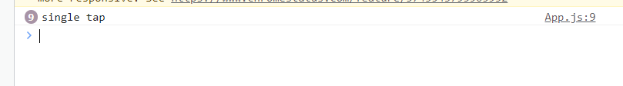
Gestures

Slide 53
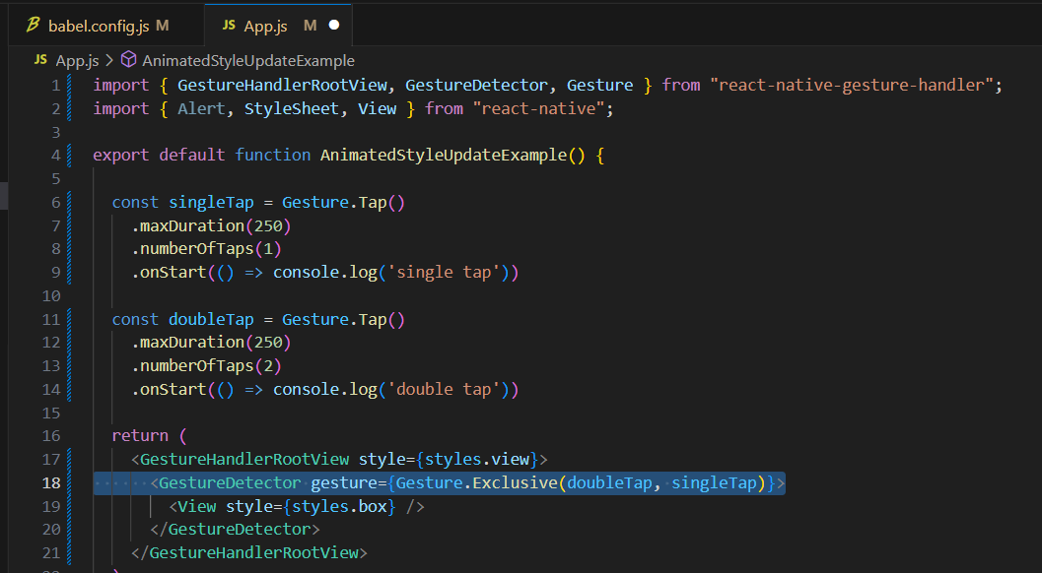
Gestures
Testando com singleTap e doubleTap
Vamos entender como cada um desses composes funcionam, utilizando singleTap e doubleTap, e mudando a ordem dos parâmetros

Slide 54
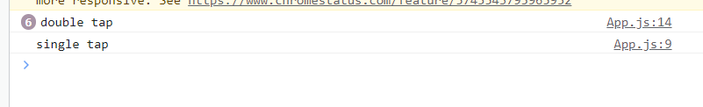
Gestures

Slide 55
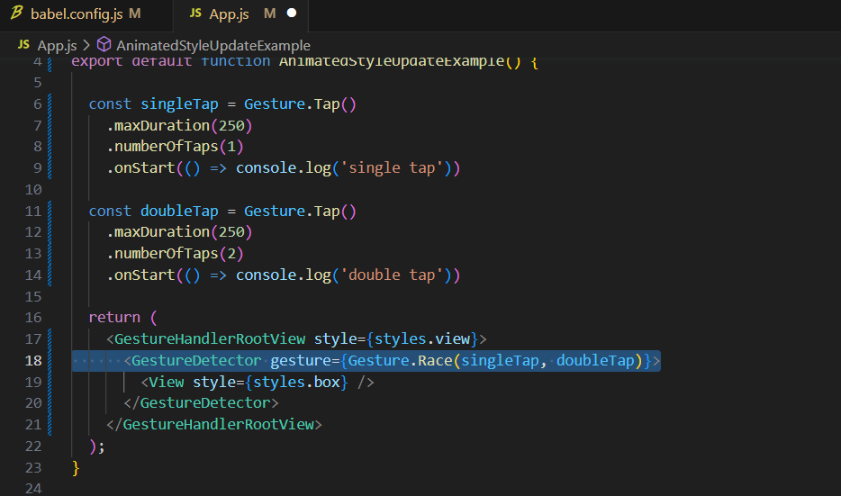
Gestures
Testando com singleTap e doubleTap
Vamos entender como cada um desses composes funcionam, utilizando singleTap e doubleTap, e mudando a ordem dos parâmetros

Slide 56
Gestures

Slide 57
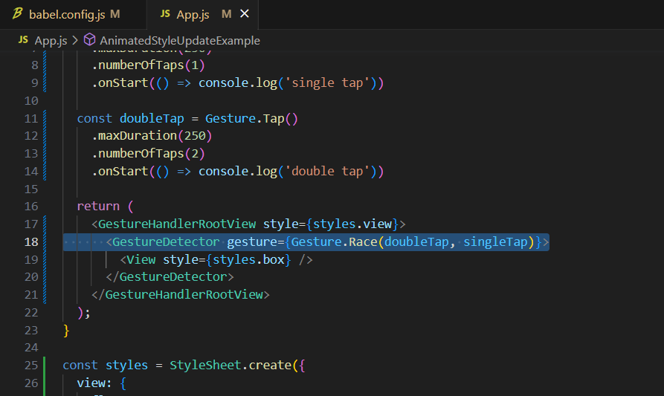
Gestures
Testando com singleTap e doubleTap
Vamos entender como cada um desses composes funcionam, utilizando singleTap e doubleTap, e mudando a ordem dos parâmetros

Slide 58
Gestures

Slide 59
Gestures
Gesture Pan (drag ou move)
O Gesture.Pan é o que vimos como Drag, ou Move. É quando o usuário quer movimentar o componente.
Teremos um novo callback, o de onUpdate, e o callback de onFinish tem outro nome, passa a ser onEnd

Slide 60
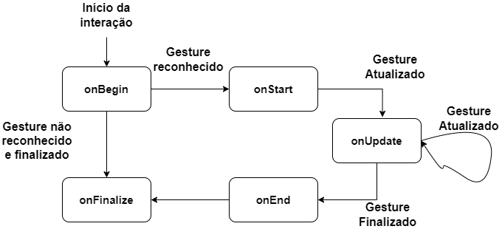
Gestures

Slide 61
Gestures
Gesture Pan (drag ou move)
Vamos fazer um objeto ser arrastável, e ao ser solto, ele volta ao seu local de origem

Slide 62
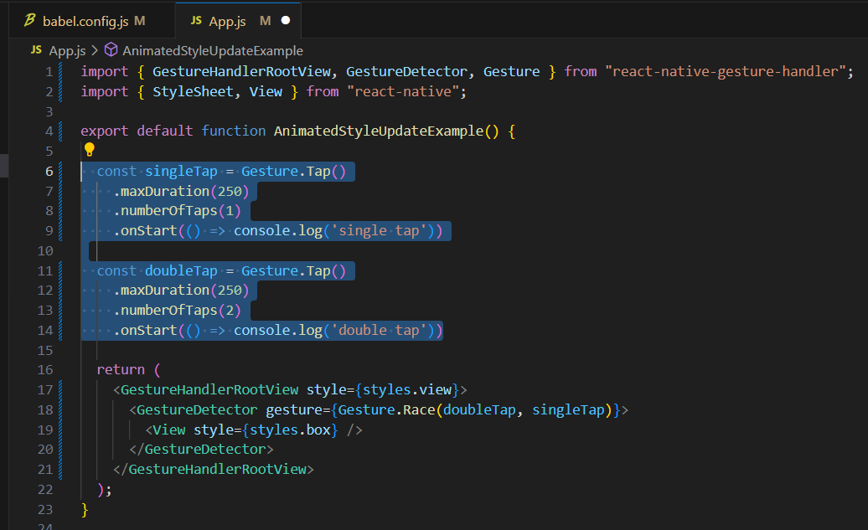
Gestures
Gesture Pan (drag ou move)
Vamos fazer um objeto ser arrastável, e ao ser solto, ele volta ao seu local de origem

Slide 63
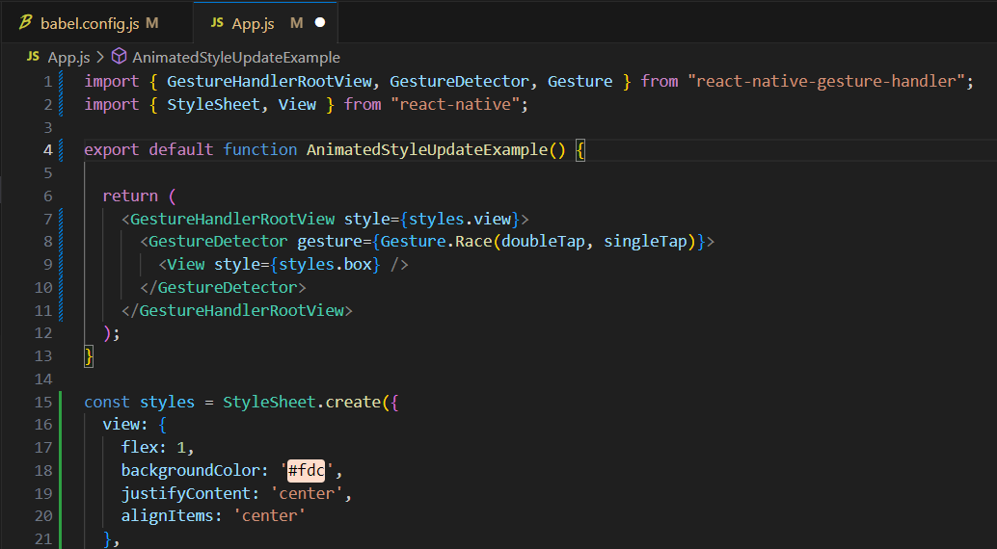
Gestures
Gesture Pan (drag ou move)
Vamos fazer um objeto ser arrastável, e ao ser solto, ele volta ao seu local de origem

Slide 64
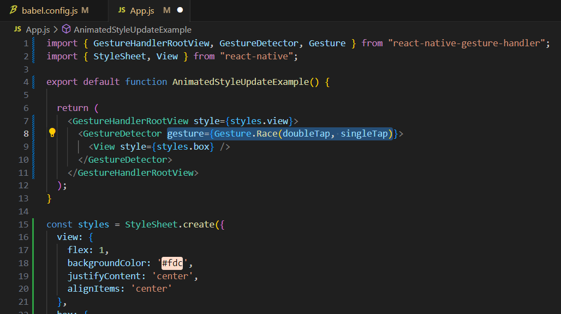
Gestures
Gesture Pan (drag ou move)
Vamos fazer um objeto ser arrastável, e ao ser solto, ele volta ao seu local de origem

Slide 65
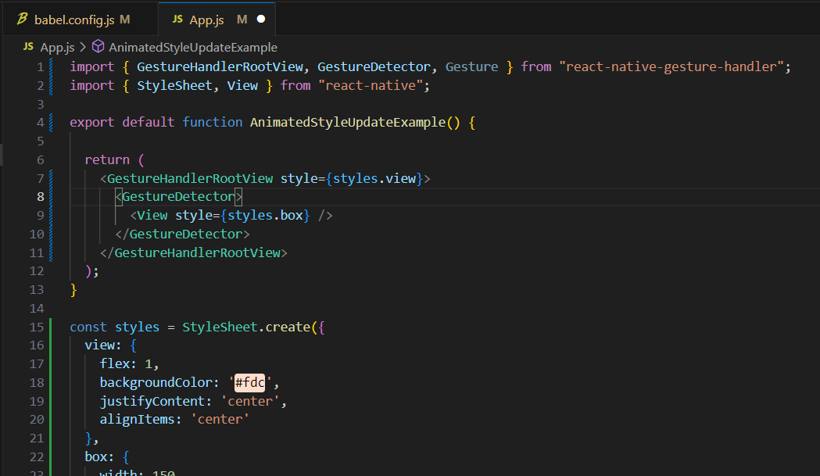
Gestures
Gesture Pan (drag ou move)
Vamos fazer um objeto ser arrastável, e ao ser solto, ele volta ao seu local de origem

Slide 66
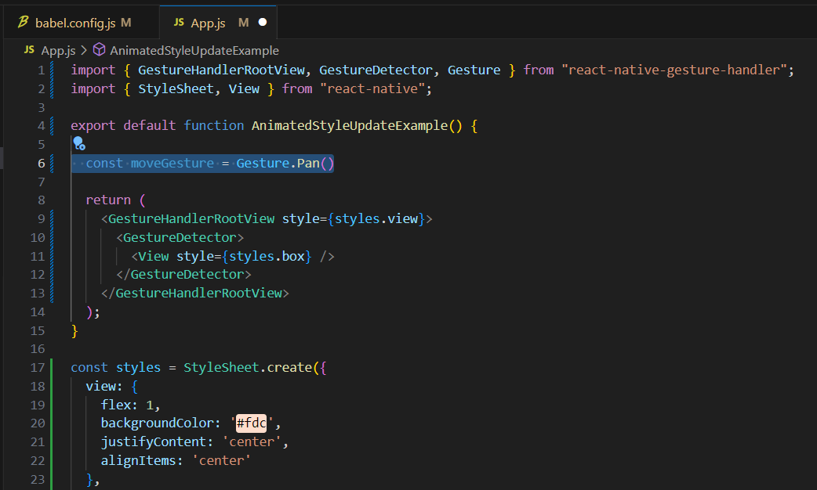
Gestures
Gesture Pan (drag ou move)
Vamos fazer um objeto ser arrastável, e ao ser solto, ele volta ao seu local de origem

Slide 67
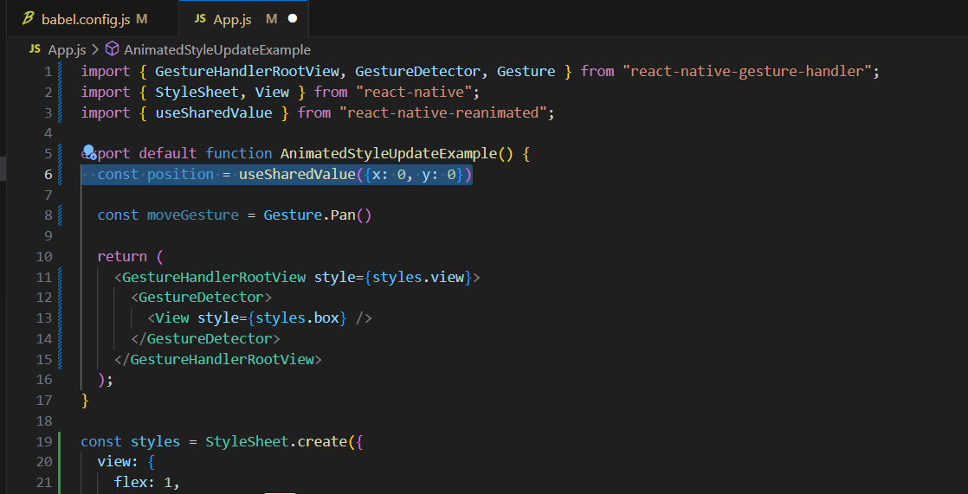
Gestures
Gesture Pan (drag ou move)
Vamos fazer um objeto ser arrastável, e ao ser solto, ele volta ao seu local de origem

Slide 68
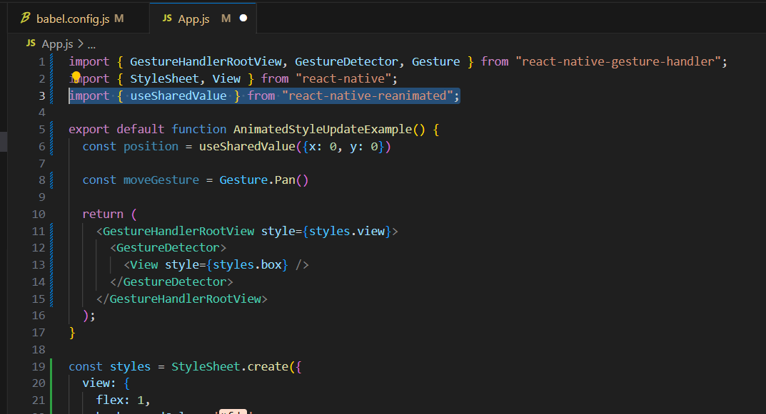
Gestures
Gesture Pan (drag ou move)
Vamos fazer um objeto ser arrastável, e ao ser solto, ele volta ao seu local de origem

Slide 69
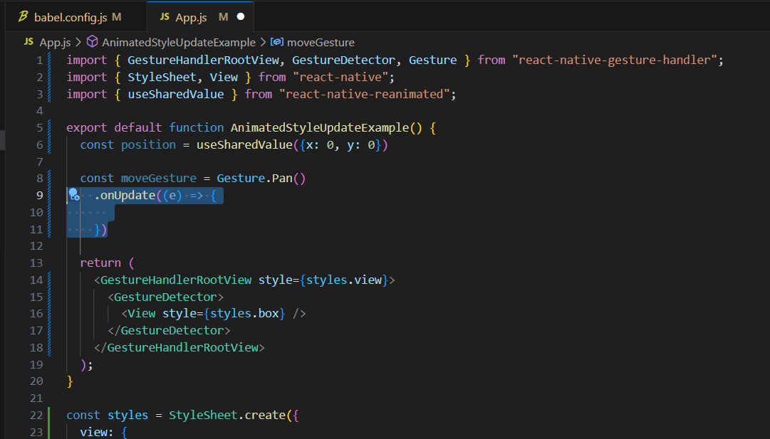
Gestures
Gesture Pan (drag ou move)
Vamos fazer um objeto ser arrastável, e ao ser solto, ele volta ao seu local de origem

Slide 70
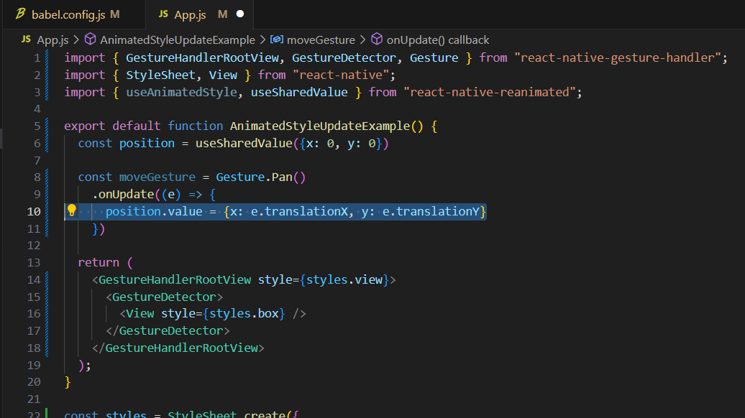
Gestures
Gesture Pan (drag ou move)
Vamos fazer um objeto ser arrastável, e ao ser solto, ele volta ao seu local de origem

Slide 71
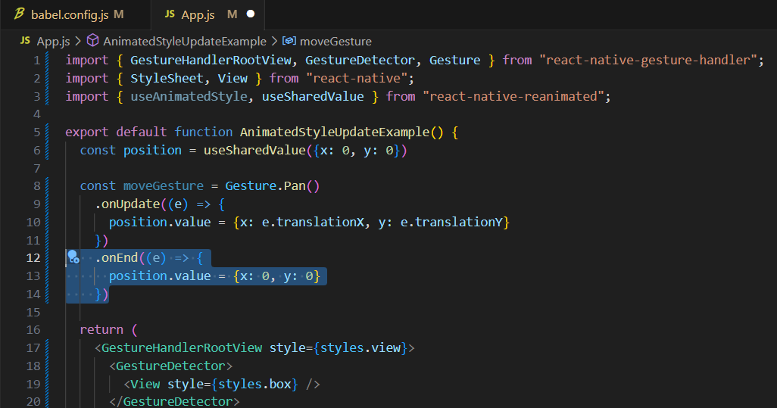
Gestures
Gesture Pan (drag ou move)
Vamos fazer um objeto ser arrastável, e ao ser solto, ele volta ao seu local de origem

Slide 72
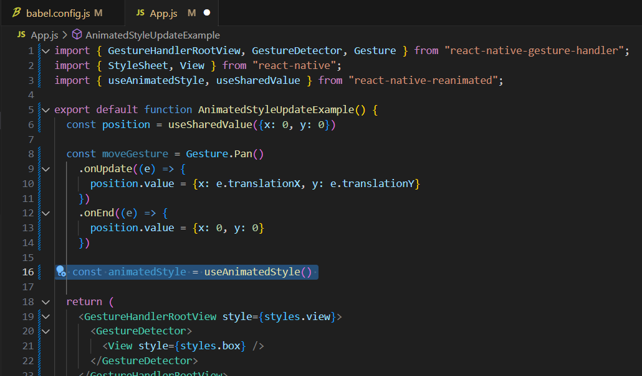
Gestures
Gesture Pan (drag ou move)
Vamos fazer um objeto ser arrastável, e ao ser solto, ele volta ao seu local de origem

Slide 73
Gestures
React Native Reanimated
É a biblioteca utilizada junto com a RNGH para gerarmos animações como reação aos gestures detectados.

Slide 74
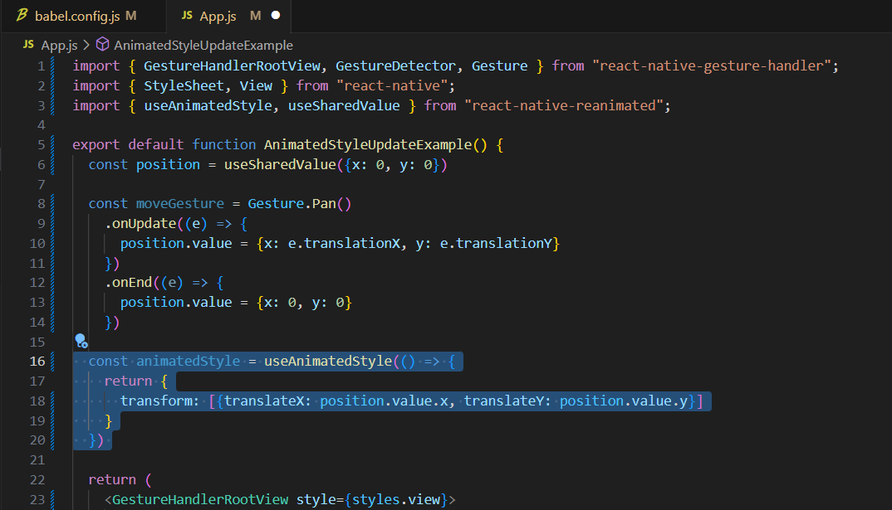
Gestures
React Native Reanimated
É a biblioteca utilizada junto com a RNGH para gerarmos animações como reação aos gestures detectados.

Slide 75
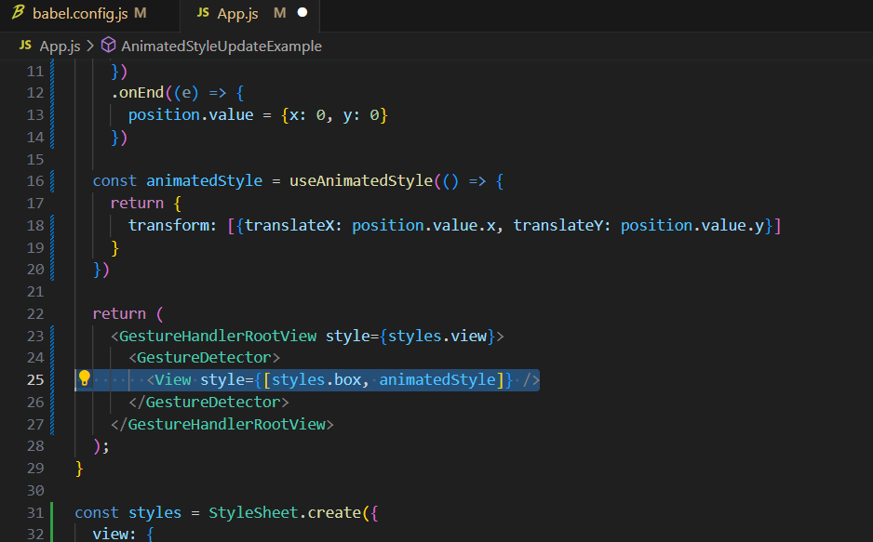
Gestures
React Native Reanimated
É a biblioteca utilizada junto com a RNGH para gerarmos animações como reação aos gestures detectados.

Slide 76
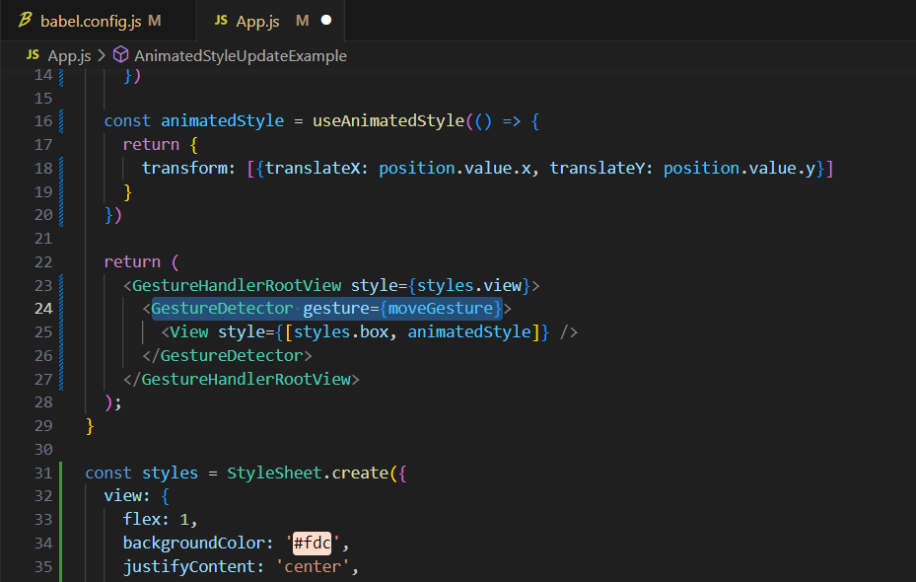
Gestures
React Native Reanimated
É a biblioteca utilizada junto com a RNGH para gerarmos animações como reação aos gestures detectados.

Slide 77
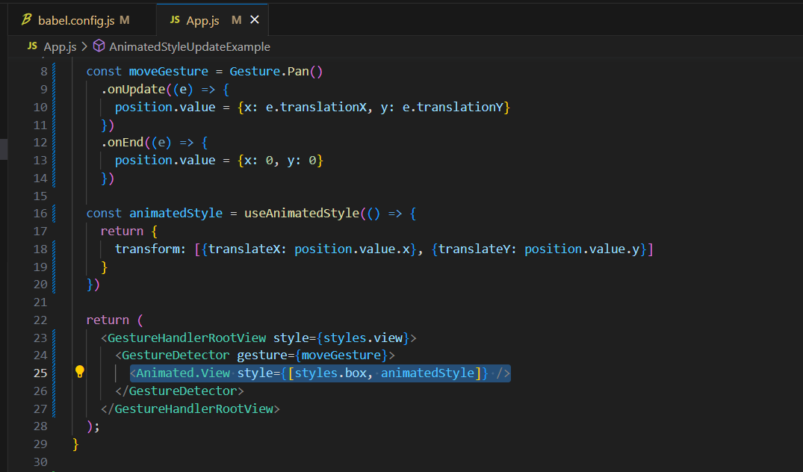
Gestures
React Native Reanimated
É a biblioteca utilizada junto com a RNGH para gerarmos animações como reação aos gestures detectados.

Slide 78
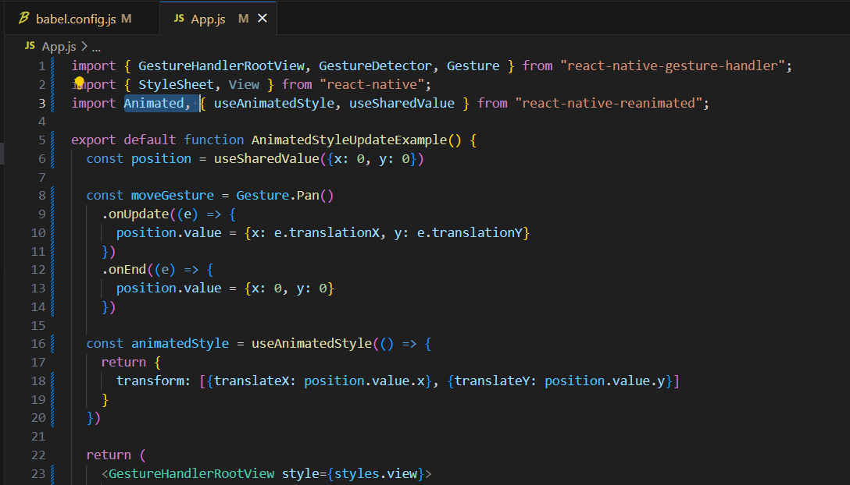
Gestures
React Native Reanimated
É a biblioteca utilizada junto com a RNGH para gerarmos animações como reação aos gestures detectados.

Slide 79
Gestures
Consertando o erro do professor
O transform deve receber um array de objetos com transformações únicas, e não um objeto com múltiplas transformações
Vamos corrigir o erro do professor

Slide 80
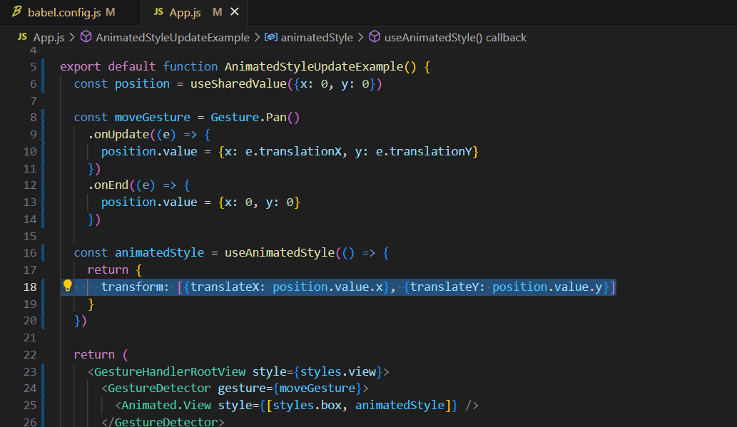
Gestures
Consertando o erro do professor
O transform deve receber um array de objetos com transformações únicas, e não um objeto com múltiplas transformações
Vamos corrigir o erro do professor

Slide 81



Slide 82
Gestures
Desafio para tentar em casa
1 - Fazer com que a volta do componente à posição inicial não seja instantânea, mas ocorra gradualmente
Dica: usar o withTiming

Slide 83
Gestures
Desafio para tentar em casa
2 - Bloquear o gesture durante a volta do componente à posição inicial
Dica 1: usar o .enabled() do Gesture.Pan() para bloquear o gesture
Dica 2: usar um sharedValue ou um state para determinar um booleano que irá bloquear o gesture

Slide 84


Dúvidas, anseios, desabafos?

Slide 85



